Slide 1
2012년도 대구대학교 산학협력선도대학 (LINC) 사업단 『캡스톤디자인과제 지원사업』

Slide 2
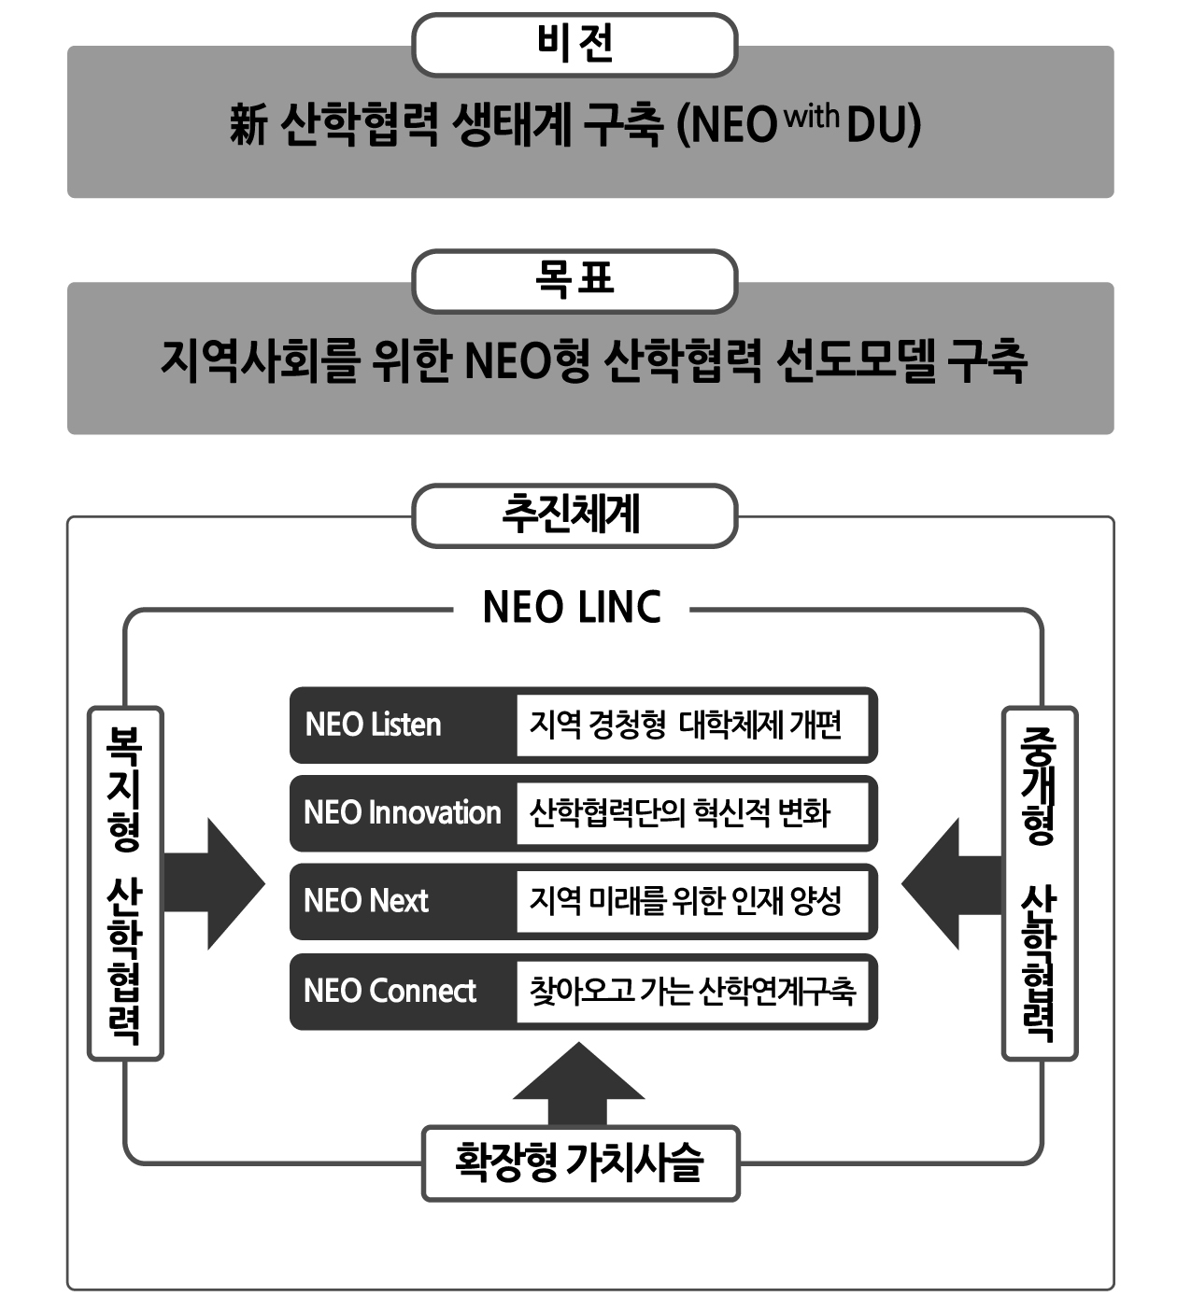
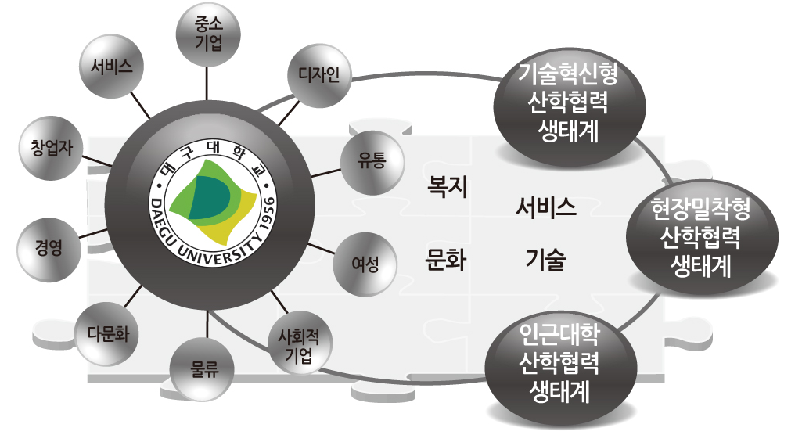
* 대구대학교 LINC사업이란?
산학협력선도 대학[LINC] 육성사업 목적
대학과 기업간 산학협력을 통하여 대학교육 시스템을 개선함으로써 취업 미스매치 해소 및 대학과 지역산업의 공생발전을 견인하는 산학협력선도대학을 육성하는 사업

Slide 3
* 대구대학교 LINC사업이란?
1차년도 주요사업 및 예산
인력채용(20%)
산학협력중점교수 15명, LINC사업단 실무 행정인력
대학체제 개편(15%)
산학협력친화형 교육과정 개편 등
산학 PD제도 및 학과별 산학협력위원회 운영
교육프로그램 개발 및 운영(50%)
산학협력친화영 교육과정 개발 및 운영
NEO S+(학생역량), F+(성과공유경진대회), THE+, 캡스톤디자인, 창업동아리 등
산학협력기업지원 및 공동기술개발(15%)
가족회사 운영, 교수업체파견
AUSET 기업지원 연구실, 기술이전 및 사업화 과제, 산학공동기술개발과제 운영
구분 | 국고 | 교비 | 경상북도 | 영천시 | 경산시 | 합계
금액 | 28.85억 | 7.213억 | 0.83억 | 0.1억 | 0.1억 | 37.093억

Slide 4
* Capstone Design 이란?
창의적 종합 설계
실제 현장에서 부딪히는 문제를 해결할 수 있도록 졸업 시 졸업논문 대신 학부과정 동안 배운 이론을 바탕으로 작품을 기획, 설계, 제작하는 전 과정을 경험토록 하여 산업 현장의 수요에 적합한 창의적 설계 기술 인력을 양성 하는 종합설계 교육과정.

Slide 5
1. 신청자격 및 과제수행팀 구성
과제 신청자격
재활프로젝트(2) 교과목을 수강하고 있는 3, 4학년 학생
과제수행팀의 구성원칙
학부 3, 4학년 학생을 포함한 3인 이상의 재활프로젝트(2) 교과목 수강생
과 수업 특성상, 교과목 수강자 2인 이상 + 미 수강자로 구성
과제비 지원 중 일부 항목(회의비, 여비 등)에 대하여 교과목 수강자에 한하여 지급
1인의 지도교수 지정 (송병섭 교수님으로 지정 )
학생은 1인당 1과제에만 참여 가능

Slide 6
1. 신청자격 및 과제수행팀 구성 * 기존 졸업 작품 조 구성원
No | 조장 | 조원 | 비고
2 | 남재용 | 남재용 도종원 배준형 하보영
3 | 이남렬 | 노아랑 윤혜림 이남렬 이민주 박선영 | ∨
4 | 정민수 | 박상현 박혜진 정민수 허태훈
5 | 최봉근 | 전영준 정준근 조창민 최봉근 김문수
6 | 이흥수 | 배성민 이상훈 이흥수 진세운 | ∨
7 | 김진영 | 김보람 김진영 신혜진 우지은
8 | 이은하 | 이은하 | ∨
9 | 이정석 | 이정석 최연기 홍대헌
10 | 전영하 | 전영하 한가람 함태원 홍수년 박혜영 | ∨
11 | 김병건 | 김병건 김우진 이영민 임경화

Slide 7
1. 신청자격 및 과제수행팀 구성 * LINC사업 신청 조 구성원
No | 조장 | 조원
2 | 배준형 | 남재용 도종원 배준형 노아랑
3 | 이남렬 | 이남렬 이민주 하보영 이영민
4 | 허태훈 | 박상현 박혜진 정민수 허태훈
5 | 최봉근 | 전영준 최봉근 함태원 홍수년
6 | 배성민 | 배성민 이흥수 진세운 임경화
7 | 김진영 | 김보람 김진영 신혜진 우지은
8 | 김문수 | 이은하 정준근 김문수
9 | 이정석 | 이정석 최연기 홍대헌
10 | 조창민 | 전영하 한가람 박혜영 조창민
11 | 김병건 | 김병건 김우진 윤혜림 이상훈

Slide 8
2. 과제유형
No. | 과제유형 | 정 의
1 | 시작품제작 과제 | 최종 성과물이 시작품을 제작하거나 제작 가능한 과제
2 | 소프트웨어개발 과제 | 최종 성과물이 소프트웨어인 과제로 시연이 가능한 과제
3 | 학술연구 과제 | 실험결과, 시장조사, 각종 분석 보고서를 제시할 수 있는 과제
4 | 기타 과제 | 개방형 문제를 도출하여 팀 활동을 통해 문제를 해결할 수 있는 과제
시작품제작 : 30만원
그 외 : 20만원

Slide 9
3. 과제지원금
항목 | 내용
재료비 | 과제수행에 필요한 부품, 소모품 내용 연수 1년 내의 시약, 재료비
기술정보활동비 | 참고문헌구입비, 도서구입비 등 - 과제종료 후 구입한 문헌 및 도서는 사업단에 반납
 | 등록비(등록확인서)
시제품 제작비 | 학생들이 직접 할 수 없는 공정의 외주가공(외주가공보고서)
회의비 | 과제 수행에 필요한 회의 경비(회의록) -최대 10만원을 초과할 수 없음 -1인 1회 만원 초과할 수 없음
여비 | 과제수행에 필요한 여비(출장결과보고서) - 관내지역(대구, 경산 등 시내 대중교통버스 접근) : 5,000원 - 관외지역 : 실비지급(한도 50,000원)
대구대학교 산학협력단 : 515-82-06875

Slide 10
4. 과제 신청방법
과제기간 : 2012.09.04 ~ 2012.12.07
과제신청접수 : 2012.09.04 ~ 2012.09.21
2012.09.20 까지 학과사무실에 제출
제출방법 : LINC 사업단 방문
제출서류 : 과제신청서 1부, 과제계획서 1부
과제종료 후 - 최종보고서 1부
* 최종보고서 미제출시 지원금 환수 조치

Slide 11

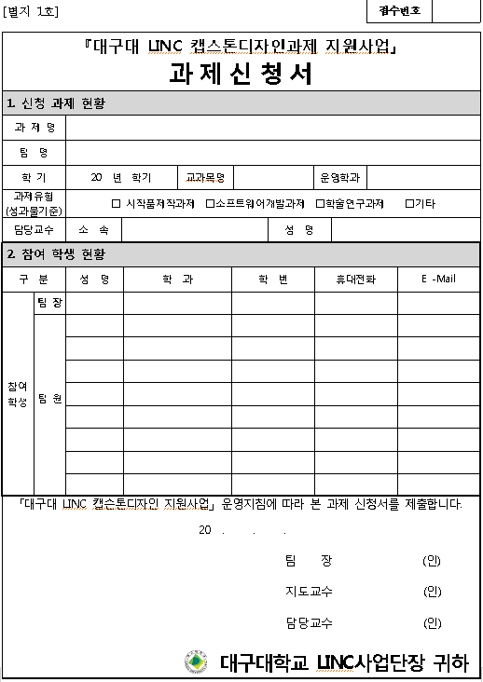
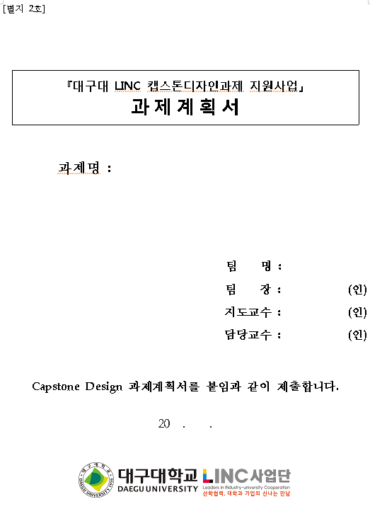

Slide 12
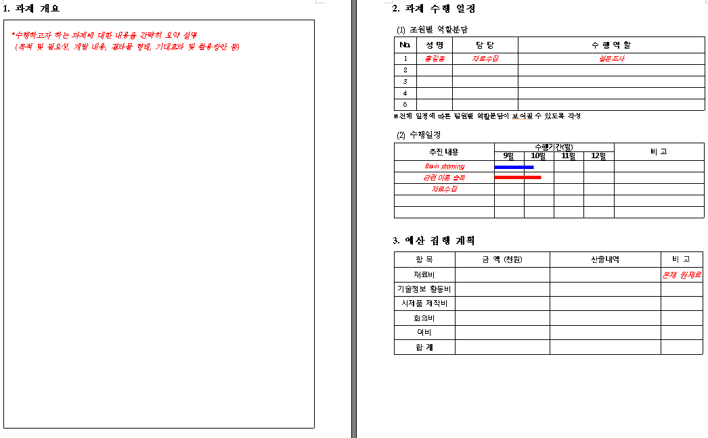

Slide 13
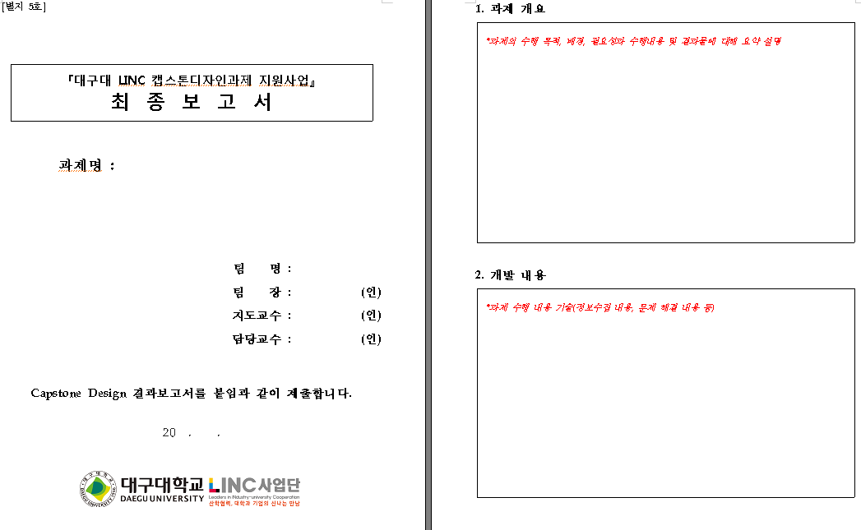

Slide 14
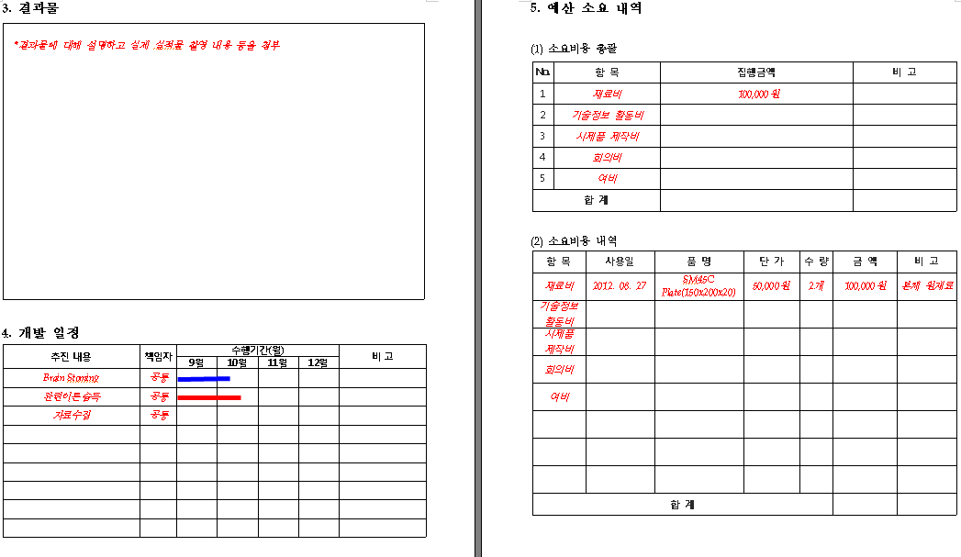

Slide 15
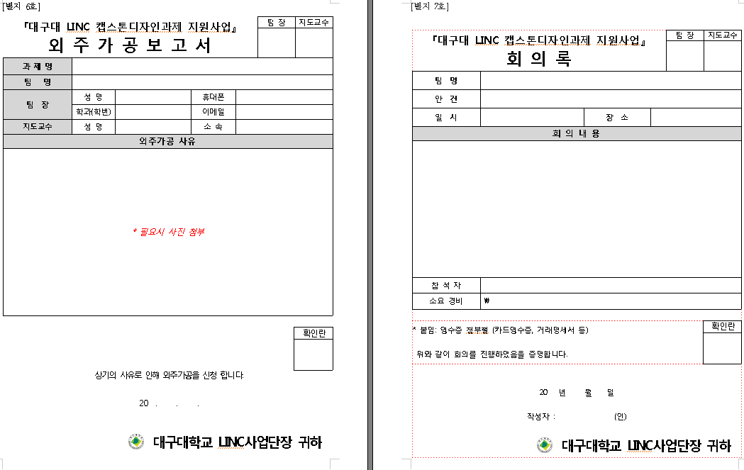

Slide 16
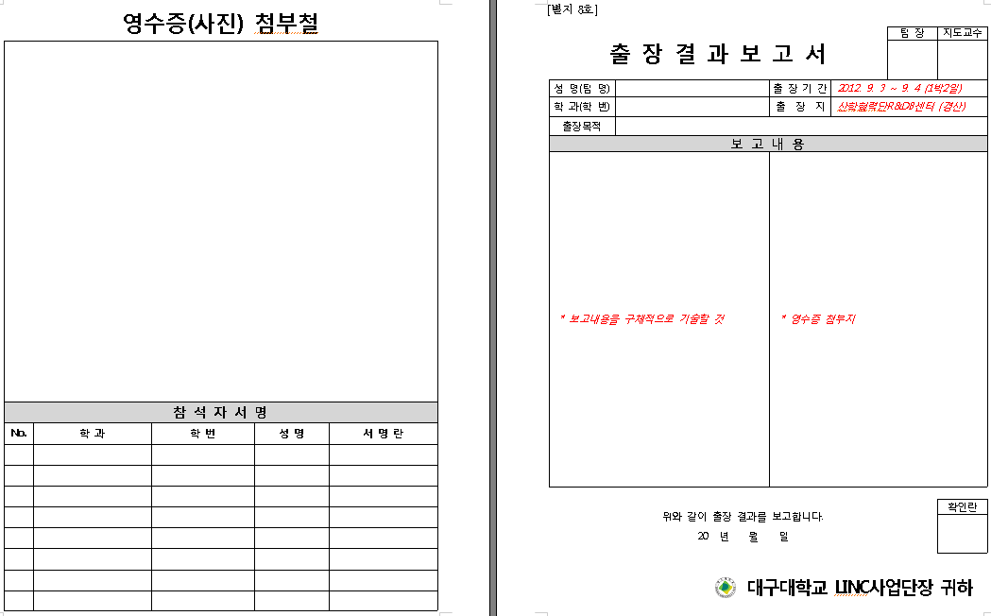

Slide 17
